Slide 1
Государственное бюджетное учреждение дополнительного образования
Центр дополнительного образования «ЭкоМир» Липецкой области
Дополнительная общеобразовательная общеразвивающая программа
естественнонаучной направленности
«Путешествие в мир генетики»
Тема : Генетика человека и медицинская генетика
Возраст учащихся: 14-16 лет
Срок реализации: 1 год
Группа 1
20.04.2020
18:10-18:50 19:00-19:40
Составитель:
Негуляев Евгений Владимирович,
педагог дополнительного образования
г. Липецк, 2020

Slide 2
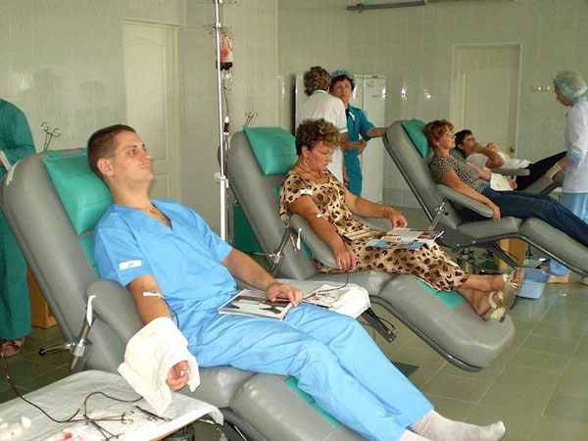
Группы крови

Slide 3
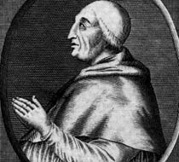
История- переливание крови с лечебной целью
Римский папа Иннокентий VIII пытался вернуть себе молодость с помощью вливания крови, взятой от десятилетних мальчиков. Мальчики погибли от кровопотери, а вслед за ними скончался и сам папа

Slide 4
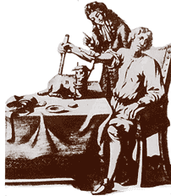
1667 — Жан Дени
Профессор из Монпелье, переливает кровь ягненка душевнобольному. Вскоре переливание крови во Франции было запрещено на 150 лет.

Slide 5
1819 - Бландем
Остались воспоминания одной из первых пациенток, потерявшей много крови при родах и получившей затем четверть литра донорской крови. По её словам, она ощутила, „будто сама жизнь проникает в её организм“.

Slide 6
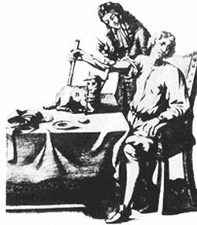
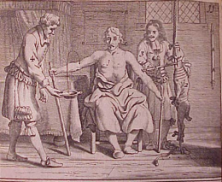
Переливание крови
Первые опыты по переливанию крови животных человеку – в 17 веке.
Первое успешное переливание крови (от ягненка человеку) состоялось в 1667 г.
Первое переливание крови от человека человеку осуществил английский врач Дж. Бланделл в 1819 г., в России – в 1832 г., перелив кровь от человека, Г. Вольф спас умиравшую от потери крови женщину.

Slide 7
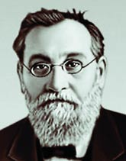
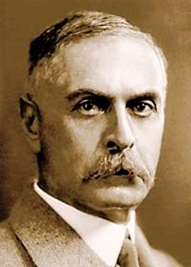
Переливание крови
Объяснение особенностей переливания крови стало возможным после создания учения об иммунитете (И. И. Мечников, П. Эрлих; Нобелевская премия в 1908 г.)
и открытия групп крови (австрийский ученый К. Ландштейнер, Нобелевская премия в 1930 г.)
И. И. Мечников,
1845-1916 г.г.
Карл Ландштейнер,
1868-1943 г.г.

Slide 8
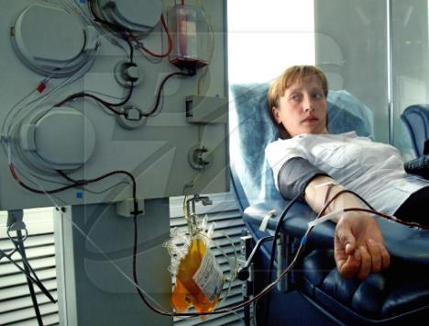
УЧАСТНИКИ ПЕРЕЛИВАНИЯ
ДОНОР – человек, сдающий кровь
РЕЦИПИЕНТ -человек, принимающий кровь

Slide 9
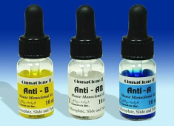
Группы крови
Кровь разных людей различается составом.
В эритроцитах крови могут находиться некоторые антигены (агглютиногены), которые были названы А и В.
В плазме крови могут находиться некоторые антитела (агглютинины), названные α и β.

Slide 10
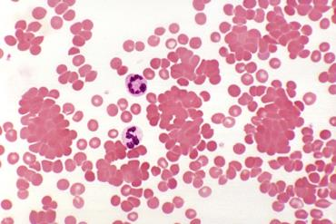
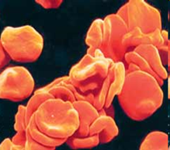
Группы крови
Кровь разных людей различается составом.
Если при переливании группы крови больного и донора подобраны неправильно,
то при смешении крови происходит агглютинация, т.е. склеивание эритроцитов, т.к. антитела воспринимают кровь донора как «чужую».

Slide 11
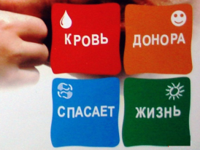
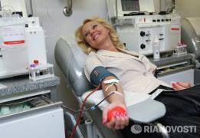
Группы крови
Группа крови I (0)
в эритроцитах нет белков А и В
в плазме есть антитела α и β (к белкам А и В)
Люди с первой группой крови являются универсальными донорами, их кровь может быть перелита человеку с любой группой крови

Slide 12
Группы крови
Группа крови II (А)
в эритроцитах есть белок А
в плазме есть антитела β (к белку В)
Людям со второй группой крови можно переливать кровь или такой же группы, или группы I (0)

Slide 13
Группы крови
Группа крови III (В)
в эритроцитах есть белок В
в плазме есть антитела α (к белку А)
Людям с третьей группой крови можно переливать кровь или такой же группы, или группы I (0)

Slide 14
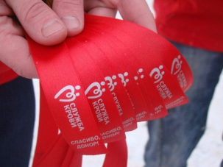
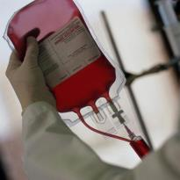
Группы крови
Группа крови IV (АВ)
в эритроцитах есть белки А и В
В плазме нет антител α и β
Люди с четвертой группой крови являются универсальными реципиентами, им может быть перелита кровь любой группы.

Slide 15
Группа крови | Агглютино- гены в эритроцитах | Агглюти- нины в плазме
I(0) | Отсутствуют О | а и b
II(A) | А | b
III(В) | В | а
IV (АВ) | А и В | Отсутствуют О

Slide 16
Совместимость групп крови.
Группа крови | Группы, принимающие её кровь | Группы, дающие ей кровь
I | I, II, III, IV | I
II | II, IV | I, II
III | III, IV | I, III
IV | IV | I,II, III,IV

Slide 17
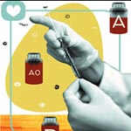
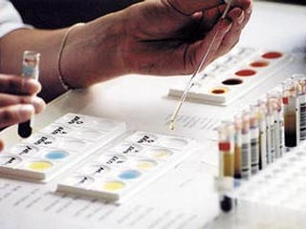
Определяют группы крови по особым стандартным сывороткам, получаемым заранее из крови людей, у которых уже установлена группа крови.
группа О(I) – 35 %;
группа А(II) – 35-40 %;
группа В(III) – 15-20 %;
группа АВ(IV) – 5-10 %.
Распределение групп крови системы АВО в России:

Slide 18
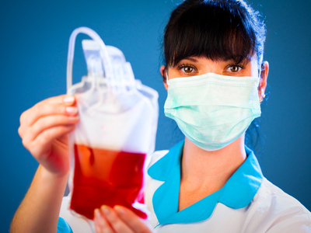
Донорская кровь используется при сложных операциях, травмах, ожогах
Кровь одного донора разделяется на компоненты и, благодаря этому , может спасти жизнь
4-5 пациентам.

Slide 19
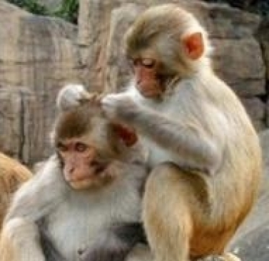
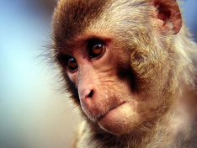
Резус-фактор
Резус-фактор – еще один белок крови (антиген, агглютиноген).
Впервые он был обнаружен в крови обезьян макак-резусов в 1940 году.
У 85% людей в крови есть этот белок, их называют резус-положительными (Rh+)
25% людей не имеют этого белка в крови, их называют резус-отрицательными (Rh-)

Slide 20
Открытие резус - фактора
1937-1940 —Карл Ландштейнер и его коллеги: Александр Винер и Филипп Левин открыли резус-фактор, за что были удостоены Нобелевской премии.

Slide 21
Rh – значение при беременности
Резус - конфликт

Slide 22
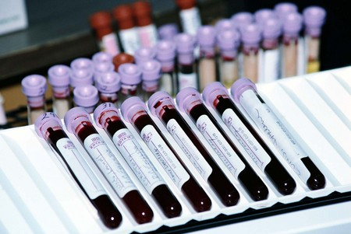
Значение знаний о группах крови
Знание групп крови имеет общеизвестное судебно-медицинское значение:
а) определение группы крови преступника, пятен крови на месте преступления и вещах
б) определение отцовства
в) Rh-значение при беременности (резус конфликт!)

Slide 23
С помощью этой таблицы можно определить группу крови будущего ребенка, зная группу крови родителей. Красным цветом выделены группы крови родителей. На пересечении, соответственно синим цветом - возможная группа крови ребенка.
 | I | II | III | IV
I | I | I, II | I, III | II, III
II | I, II | I, II | I, II, III, IV | II, III, IV
III | I, III | I, II, III, IV | I, III | II, III, IV
IV | II, III | II, III, IV | II, III, IV | II, III, IV

Slide 24
Доноры и донорская кровь
Слово «донор» происходит от латинского donare — дарить. То есть донор — это человек, который дарит. В большинстве случаев он дарит жизнь
14 июня - Всемирный день доноров

Slide 25
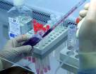
принципы на которых основан институт "донорства крови":
-Во-первых - дело это сугубо добровольное
-Донор может сдать кровь за деньги или бесплатно - то есть даром
-Кровь для лечебной цели может быть взята не обязательно у человека
-Донором может стать любой дееспособный гражданин от 18 до 60 лет, прошедший мед. обследование
-И естественно если взятие крови не нанесет донору вреда

